Slide 1




代账公司管理系统设计与实现
聚焦客户、会计与收费管理
学生姓名：
指导教师：
日期：2026年
Notes:
大家好，今天我将为大家汇报我的毕业设计——代账公司管理系统的设计与实现。本次汇报将聚焦于系统在客户管理、会计分配和收费管理这三个核心模块的设计思路与功能展示。

Slide 2








目录
01 项目背景与意义
06 系统角色与功能流程
02 国内外研究现状
07 数据库设计概述
03 系统设计思路与原则
08 系统特色与创新点
04 系统关键设计难点
09 总结与未来展望
05 核心功能模块详解
Notes:
本次汇报将分为九个部分，从项目背景、研究现状，到系统设计、功能模块详解，再到角色流程、数据库设计，最后进行总结与展望，全面介绍本系统的设计与实现过程。

Slide 3
01 项目背景与意义
Notes:
首先，我们来看第一部分，项目的背景与意义。

Slide 4


项目背景：行业发展与痛点
市场需求旺盛
行业数字化转型趋势
我国中小企业数量占企业总数90%以上，80%选择财务外包，代账机构超14.9万家，行业规模持续扩张。
中小企业数字化转型推动代账公司必须升级管理方式，利用信息化工具提升效率、降低成本、规避风险。数字化不仅是技术的升级，更是管理模式和服务能力的全面革新，是未来行业发展的必然方向。
传统模式痛点突出
高度依赖人工，效率低下（会计人均服务30-50家）、成本高、数据混乱、合规风险大，难以适应行业发展。
Notes:
随着中小企业的蓬勃发展，代账服务市场需求旺盛，但传统的人工管理模式已成为行业发展的瓶颈，存在效率低、成本高、风险大等诸多痛点。在此背景下，代账公司的数字化转型迫在眉睫。

Slide 5




项目意义与目标
提升效率与降低成本
实现客户、会计、收费流程的数字化管理，减少人工重复劳动；通过自动化和标准化流程，解决“干得越多亏得越多”的困境。
规避经营风险
固化业务流程，实现操作留痕和风险预警，帮助代账公司有效规避合规风险和财务风险。
辅助科学决策
整合业务数据，为管理层提供精准的数据支撑，辅助制定获客、定价、人员配置等策略。
Notes:
因此，本项目的意义在于为代账公司提供一套高效的数字化管理工具，核心目标是提升运营效率、降低管理成本、规避经营风险，并最终辅助管理层进行科学决策，推动公司规模化发展。

Slide 6
CHAPTER 02
02 国内外研究现状
Notes:
接下来，我们了解一下目前国内外在代账管理系统领域的研究现状。

Slide 7




国内研究现状
聚焦本土化痛点
核心模块明确
研究集中于解决国内中小代账公司规模小、人员少、客户分散、合规要求高等问题，致力于开发贴合本土需求的解决方案。
普遍认为系统应包含客户、合同、收费、票据、账务、税务等核心模块，并注重与国内财务软件对接，实现数据互通。
技术选型主流化
适配政策要求
Python因开发效率高、生态丰富，成为主流开发语言，常与Django/Flask框架和MySQL数据库搭配，构建高效稳定的系统。
重点关注与金税四期、全电发票等最新税务政策的适配，开发财税数据合规检测模块，确保业务合规与风险规避。
Notes:
在国内，相关研究主要聚焦于开发贴合本土中小代账公司需求的轻量化、一体化SaaS系统，核心功能模块明确，技术选型上Python成为主流，并且非常注重与国内最新税务政策的适配。

Slide 8



国外研究现状
云服务理念成熟
以SaaS模式为主，强调多账套、多用户、多权限管理，适合服务大量小微企业，服务模式成熟。
技术自动化程度高
广泛应用OCR、RPA等技术于票据处理、银行对账、凭证生成等环节，显著提升业务处理效率。
重视安全与合规
重点关注数据加密、访问权限控制、操作日志审计等问题，严格符合GDPR等国际数据安全法规要求。
发展趋势智能化
探索AI智能体在财务分析、风险预警中的应用，实现从“人找系统”到“系统找人”的智能化服务转变。
Notes:
国外的研究则在云服务理念和自动化技术应用方面更为成熟，非常重视数据安全与合规，并且已经开始向AI智能化的方向发展，这些都为我们系统的设计提供了重要的参考。

Slide 9
03
系统设计思路与原则
Notes:
第三部分，我将介绍系统的设计思路与遵循的原则。

Slide 10


核心设计思路
定位与需求
流程与体验
目标定位：聚焦中小型代账公司，打造实用、轻量化、一体化的高效管理系统。
核心需求：覆盖客户、会计、收费三大核心业务场景，解决代账公司最迫切的管理痛点。
流程闭环：实现从客户签约到收费续费的全流程线上化、闭环化管理，打通数据孤岛，减少重复录入。
用户体验：确保系统简单、易用、上手快，降低一线会计和客服人员的操作成本和学习成本。
Notes:
本系统的核心设计思路是，以中小型代账公司为目标用户，紧紧围绕其客户、会计、收费三大核心业务场景，打造一个实用、轻量、一体化的管理系统。我们追求实现业务流程的线上化闭环，并高度重视用户体验，确保系统简单易用。

Slide 11
04
系统关键设计难点
Notes:
第四部分，我们来探讨一下系统设计过程中遇到的几个关键难点。

Slide 12


关键设计难点
数据与体验挑战
流程与性能挑战
多账套数据隔离：系统需支持多账套同时操作和批量处理，必须确保不同客户的数据严格物理隔离，防止串账、漏数据。
专业与简易的平衡：系统既要满足会计工作的专业性和规范性要求，又要做到操作界面清晰、流程简单，适应不同水平的用户。
标准化与灵活性：不同代账公司的业务流程和习惯差异较大，如何在保证系统标准化的同时，兼顾一定的灵活性以适应个性化需求。
高并发性能：需考虑在月末、季末等业务高峰期，系统在高并发访问下的稳定性和响应速度。
Notes:
在设计过程中，我们主要面临四个关键难点：如何确保多账套数据的严格隔离；如何在会计专业性和操作简易性之间找到平衡；如何在标准化流程和个性化需求之间做出取舍；以及如何保证系统在高并发场景下的稳定运行。

Slide 13
05 核心功能模块详解
Notes:
第五部分，也是本次汇报的重点，我将为大家详细展示系统的三个核心功能模块。

Slide 14

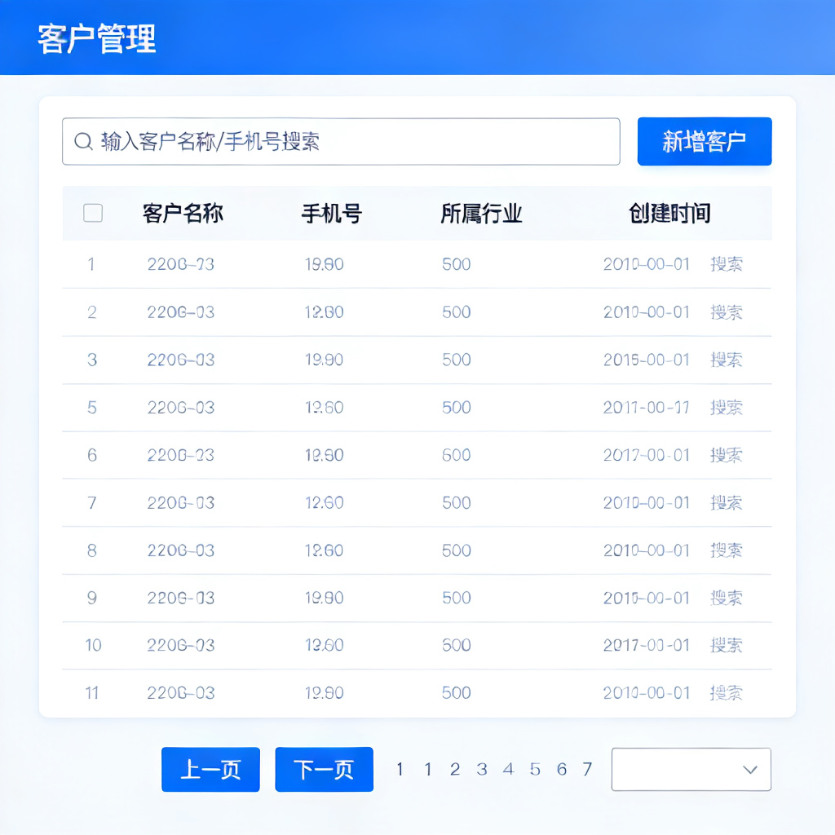



5.1 客户管理模块
客户档案管理| 建立完整档案，涵盖基本信息、服务类型及联系人
客户生命周期跟踪| 记录签约至终止全流程，支持状态变更与历史查询
客户标签与分类| 支持自定义标签，助力精细化管理与精准营销
模块价值：实现客户信息全生命周期数字化管理，提升客户服务响应速度，通过数据统计辅助管理层进行科学决策，优化客户结构。
客户查询与统计| 多维度筛选汇总，按行业、规模等维度统计分析
Notes:
首先是客户管理模块。该模块实现了对企业客户信息的全生命周期管理，包括客户档案的建立与维护、状态跟踪、标签分类，以及强大的查询和统计功能，帮助公司全面掌握客户情况。

Slide 15




5.2 会计管理模块
会计信息管理| 维护代账会计的基本信息、技能标签、工作状态等。
客户分配与调整| 支持管理员将客户分配给指定会计，并可根据业务需要随时进行调整。
会计工作负荷监控| 实时监控每个会计的客户数量和工作负荷，辅助进行合理的人员调度。
会计业绩统计| 统计每个会计的服务客户数、收费情况等业绩指标，为绩效考核提供数据支持。
Notes:
第二个核心模块是会计管理模块。它主要负责代账会计的信息管理、与客户的对接分配及调整，同时提供工作负荷监控和业绩统计功能，帮助公司优化人力资源配置，提高管理效率。

Slide 16




5.3 收费管理模块
收费标准设置
支持按客户类型、服务项目、周期等灵活设置收费标准和价格。
自动计费与生成账单
根据收费标准和服务周期，自动计算客户应缴费用并生成电子账单。
费用催缴提醒
系统自动提醒即将到期和已逾期的费用，支持通过多种方式向客户发送催缴通知。
智能化收费管理体系
高效 · 准确 · 透明
收费记录与核销
详细记录每笔费用的应收、实收、减免、核销情况，确保收费过程的透明和准确。
Notes:
第三个核心模块是收费管理模块。该模块支持灵活的收费标准设置，能够自动计费并生成账单，同时提供智能的费用催缴提醒和详细的收费记录，确保公司收入的及时、准确回收。

Slide 17
06
系统角色与功能流程
Notes:
第六部分，我们来了解一下系统中不同角色的职责以及他们之间的工作流程。

Slide 18
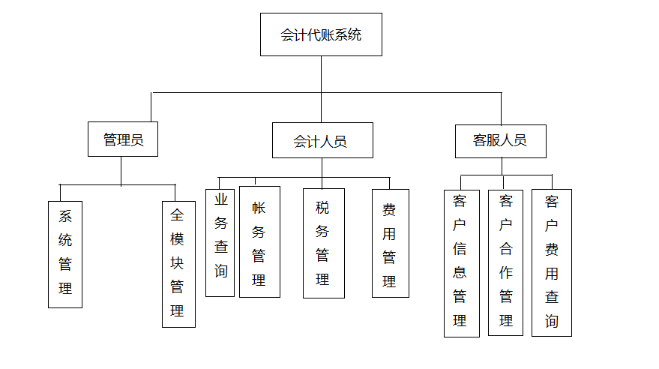


系统角色功能流程图
管理员：系统配置与监控
拥有最高权限，负责系统配置、用户管理、数据监控和全局统计，保障系统稳定运行。
会计：核心业务执行
核心业务执行者，负责处理所分配客户的具体代账业务，包括账务处理、税务申报等工作。
客服：业务交互与查询
负责客户对接、信息更新、费用提醒和日常沟通，作为连接系统与客户的桥梁。
Notes:
系统主要设计了三种角色：管理员、会计和客服。管理员负责系统的整体运营和监控；会计是具体业务的执行者；客服则负责与客户进行日常沟通。这张流程图清晰地展示了这三个角色的主要功能以及他们之间的数据交互关系，确保了业务流程的顺畅和高效。

Slide 19
07 数据库设计概述
Notes:
第七部分，简要介绍一下系统的数据库设计。

Slide 20
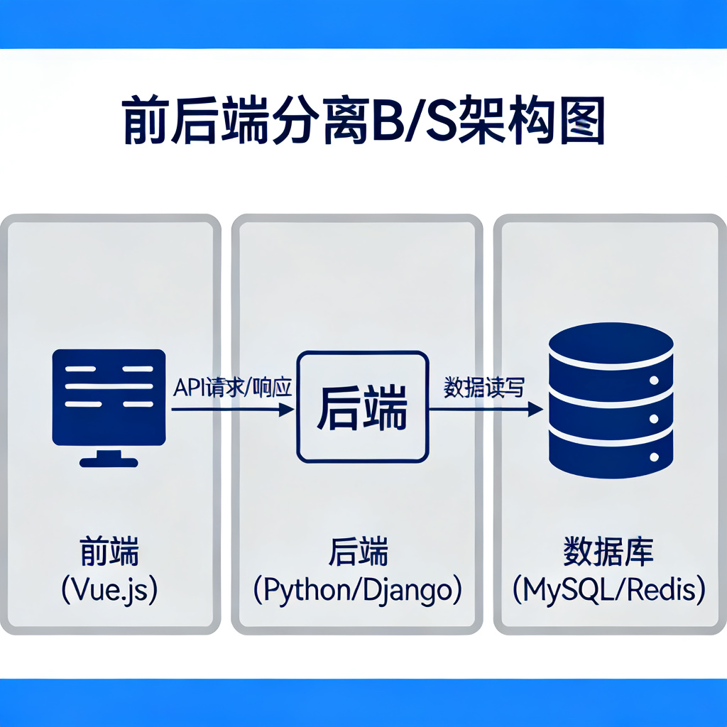

系统架构设计
前端交互层
基于Vue.js框架和Element UI组件库，构建高效、响应式的用户交互界面。
后端服务层
基于Python Django框架，处理核心业务逻辑，提供标准化的RESTful API接口。
数据存储层
采用MySQL作为主数据库存储业务数据，结合Redis缓存技术提升系统读写性能。
Notes:
系统整体采用前后端分离的B/S架构。前端使用Vue.js构建用户界面，后端基于Python的Django框架处理业务逻辑，数据层则由MySQL和Redis共同支撑，这种架构有利于团队协作和系统的未来扩展。

Slide 21
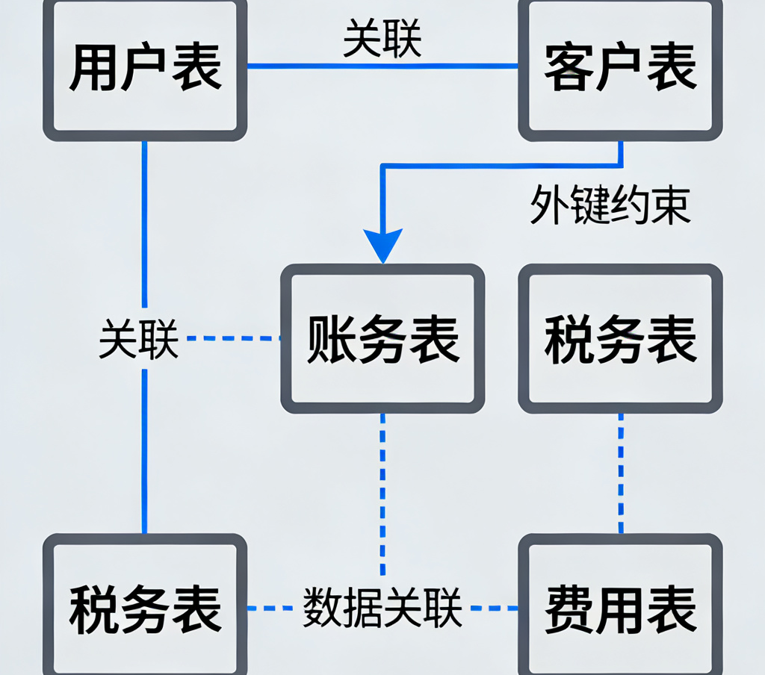

核心数据库表结构
用户表 (User)
存储系统用户（管理员、会计、客服）的基本信息和权限配置。
客户表 (Client)
存储企业客户的详细信息，是业务数据的核心关联点。
会计-客户关联表 (Accountant_Client)
记录会计与客户的对接关系，支持灵活分配。
收费标准与记录表 (Fee)
定义收费规则，记录每笔费用的应收、实收及状态详情。
Notes:
系统的数据库设计围绕核心业务展开，主要包含用户表、客户表、会计-客户关联表、收费标准表和收费记录表等。这些表通过外键关联，确保了数据的一致性和可追溯性，为系统的稳定运行提供了坚实基础。

Slide 22
08 系统特色与创新点
Notes:
第八部分，总结一下本系统的特色与创新点。

Slide 23


系统特色与创新点
轻量化与实用性
流程驱动与闭环
聚焦核心业务，功能简洁实用，避免不必要的复杂功能，降低使用和维护成本。
以代账公司实际业务流程为驱动，实现从客户到收费的全流程线上化闭环管理。
精细化权限管控
数据驱动决策
基于RBAC模型，为不同角色分配精准的操作权限，保障数据安全与操作规范。
提供多维度的数据统计和可视化分析，为管理层提供直观的业务洞察和决策支持。
Notes:
本系统的特色与创新主要体现在四个方面：一是轻量化与实用性，功能聚焦核心需求；二是流程驱动与闭环，实现业务全流程线上化；三是精细化的权限管控，保障数据安全；四是数据驱动决策，为管理提供有力支撑。

Slide 24
09 总结与未来展望
Notes:
最后，对本次项目进行总结并展望未来的优化方向。

Slide 25


总结与展望
项目成果总结
未来优化方向
核心功能落地：成功设计并实现代账系统核心功能，全面覆盖客户管理、会计分配、收费管理三大核心模块。
痛点有效解决：解决了传统模式下客户信息混乱、会计分配不清晰、收费管理不透明等关键管理难题。
设计思路验证：充分验证了轻量化、流程化的设计思路在代账行业的可行性与实际应用价值。
引入AI智能技术
探索AI在客户智能分配、收费风险预警、客户流失预测等场景的深度应用。
开放API接口
提供标准化API，实现与第三方支付、电子合同、财务软件等系统的无缝对接。
移动端适配
开发移动端应用或响应式界面，支持业务人员随时随地处理业务，提升便捷性。
Notes:
通过本次毕业设计，我们成功设计并实现了代账公司管理系统的核心功能，有效解决了代账公司在客户、会计和收费管理上的痛点。展望未来，我们计划引入AI智能技术、开放API接口并进行移动端适配，以进一步提升系统的智能化水平和便捷性。

Slide 26

感谢聆听
感谢各位评委老师的指导与评审！
Notes:
我的汇报到此结束，感谢各位老师的聆听与指导！

